Slide 1
Programação Web
Comunicação entre Cliente e Servidor
Leonardo Lucena
@lrlucena
IFRN

Slide 2

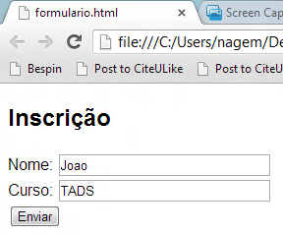
Comunicação Browser - Servidor
Como é a comunicação entre o Browser (Cliente) e o Servidor?
  Protocolo HTTP
  O Cliente inicia a comunicação
GET /inserir?nome=Joao&curso=TADS HTTP/1.1
HTTP/1.1 200 OK
Content-Type: text/html
<!doctype html>
<html>
...
</html>
www.ifrn.edu.br:7896
Protocolo HTTP
Internet (TCP-IP)

Slide 3
Como uma página envia dados para o Servidor
Link
  <a href=“http://www.ifrn.edu.br:7896/professores/DIATINF”> Professores DIATINF
  </a>
    Browser conecta-se com o servidor www.ifrn.edu.br através da porta 7896 (TCP).
    Browser envia o pedido “GET /professores/DIATINF HTTP/1.1”
    Servidor recebe o pedido
    Servidor envia uma resposta
      200 OK HTTP/1.1
      <!doctype html>
      <html>
      ...
      </html>
Servidor encerra a conexão

Slide 4
Usando um formulário
<form action=“http://www.ifrn.edu.br:7896/inserir” method=“GET”>
<input type=“text” name=“nome” value=“Joao” />
<input type=“text” name=“curso” value=“TADS” />
<button type=“submit”>Enviar</button>
</form>
Gera o pedido
  http://www.ifrn.edu.br:7896/inserir?nome=Joao&curso=TADS
Pergunta
  É possível simular um formulário através de um link?

Slide 5
Os métodos
GET
  Consulta
  Informações na URL
POST
  Modificação de Dados
  Autenticação
  Informações no corpo da mensagem

